Slide 1
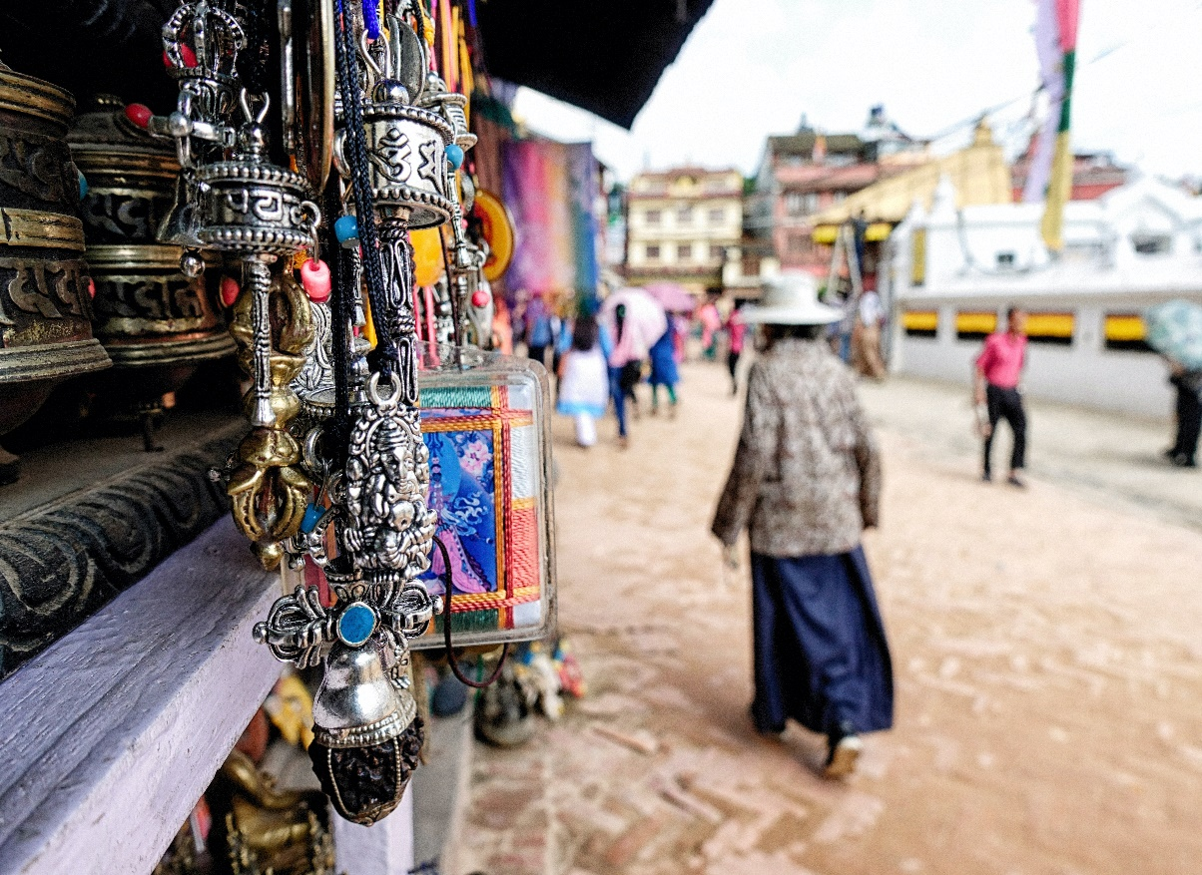
03 noiembrie
Amos & Thea*
Împreună cu copiii
Slujesc într-o țară din Asia de Sud-Est
Trimiși de Biserica Baptistă Teofania din Cluj-Napoca și Biserica Penticostală Vestea Bună din Oradea
Începând din 2017
Se implică în:
Mobilizarea bisericii locale prin cursurile Simply Mobilizing
Ucenicizare

Slide 2
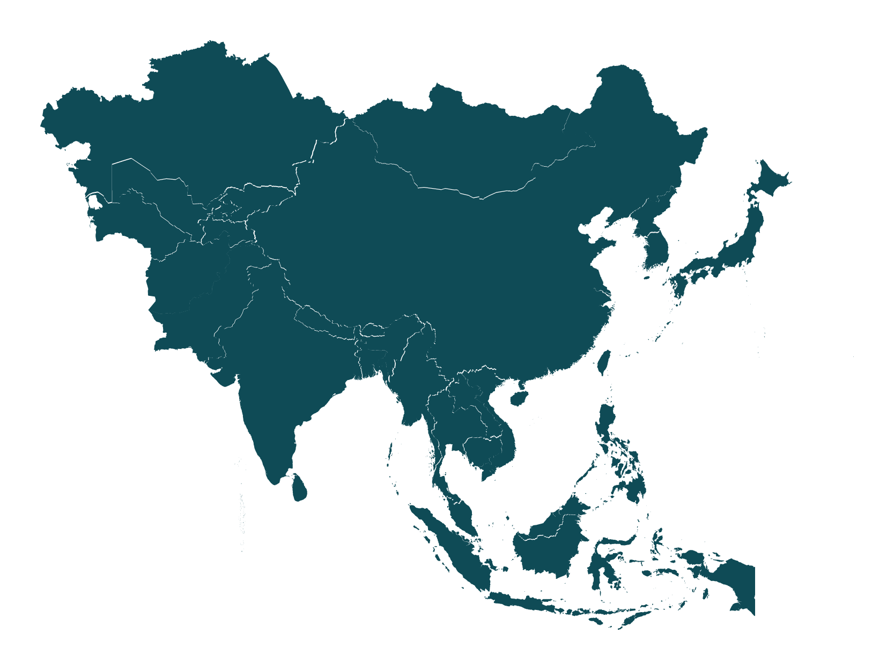
Motive de rugăciune:
Pentru un grup etnic neatins de Evanghelie care trăiește în întunericul religiei budist tibetane. Dumnezeu a adus două persoane la cunoașterea Lui, care suferă persecuție din parte familiilor. Să ne rugăm pentru întărirea credinței lor și pentru viitorul lor; de asemenea, pentru familiile lor și pentru oameni din grupul lor etnic, ca să ajungă să-L cunoască pe Isus.
Pentru lucrarea de mobilizare a Bisericii - înțelepciune și o echipă mai mare de oameni maturi și responsabili, gata să dea mai departe ceea ce au primit. Pentru creșterea Bisericii locale în maturitate, învățătură, trăire curată și biblică.
Pentru familia lor: călăuzirea Duhului Sfânt în toate aspectele vieții personale și lucrării de slujire, direcții clare, resurse necesare, protecție spirituală și fizică.
Motto:
Vrednic ești Tu să iei cartea și să-i rupi pecețile, căci ai fost înjunghiat și ai răscumpărat pentru Dumnezeu, cu sângele Tău, oameni din orice seminție, de orice limbă, din orice norod și de orice neam. Apocalipsa 5:9
Asia de Sud-Est

Slide 3
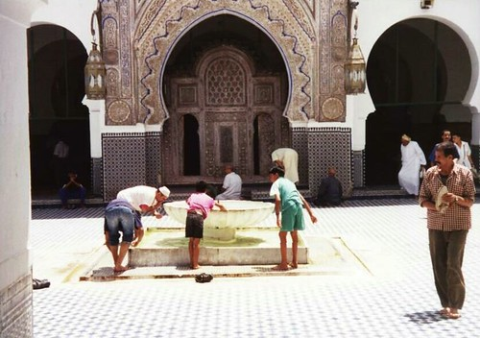
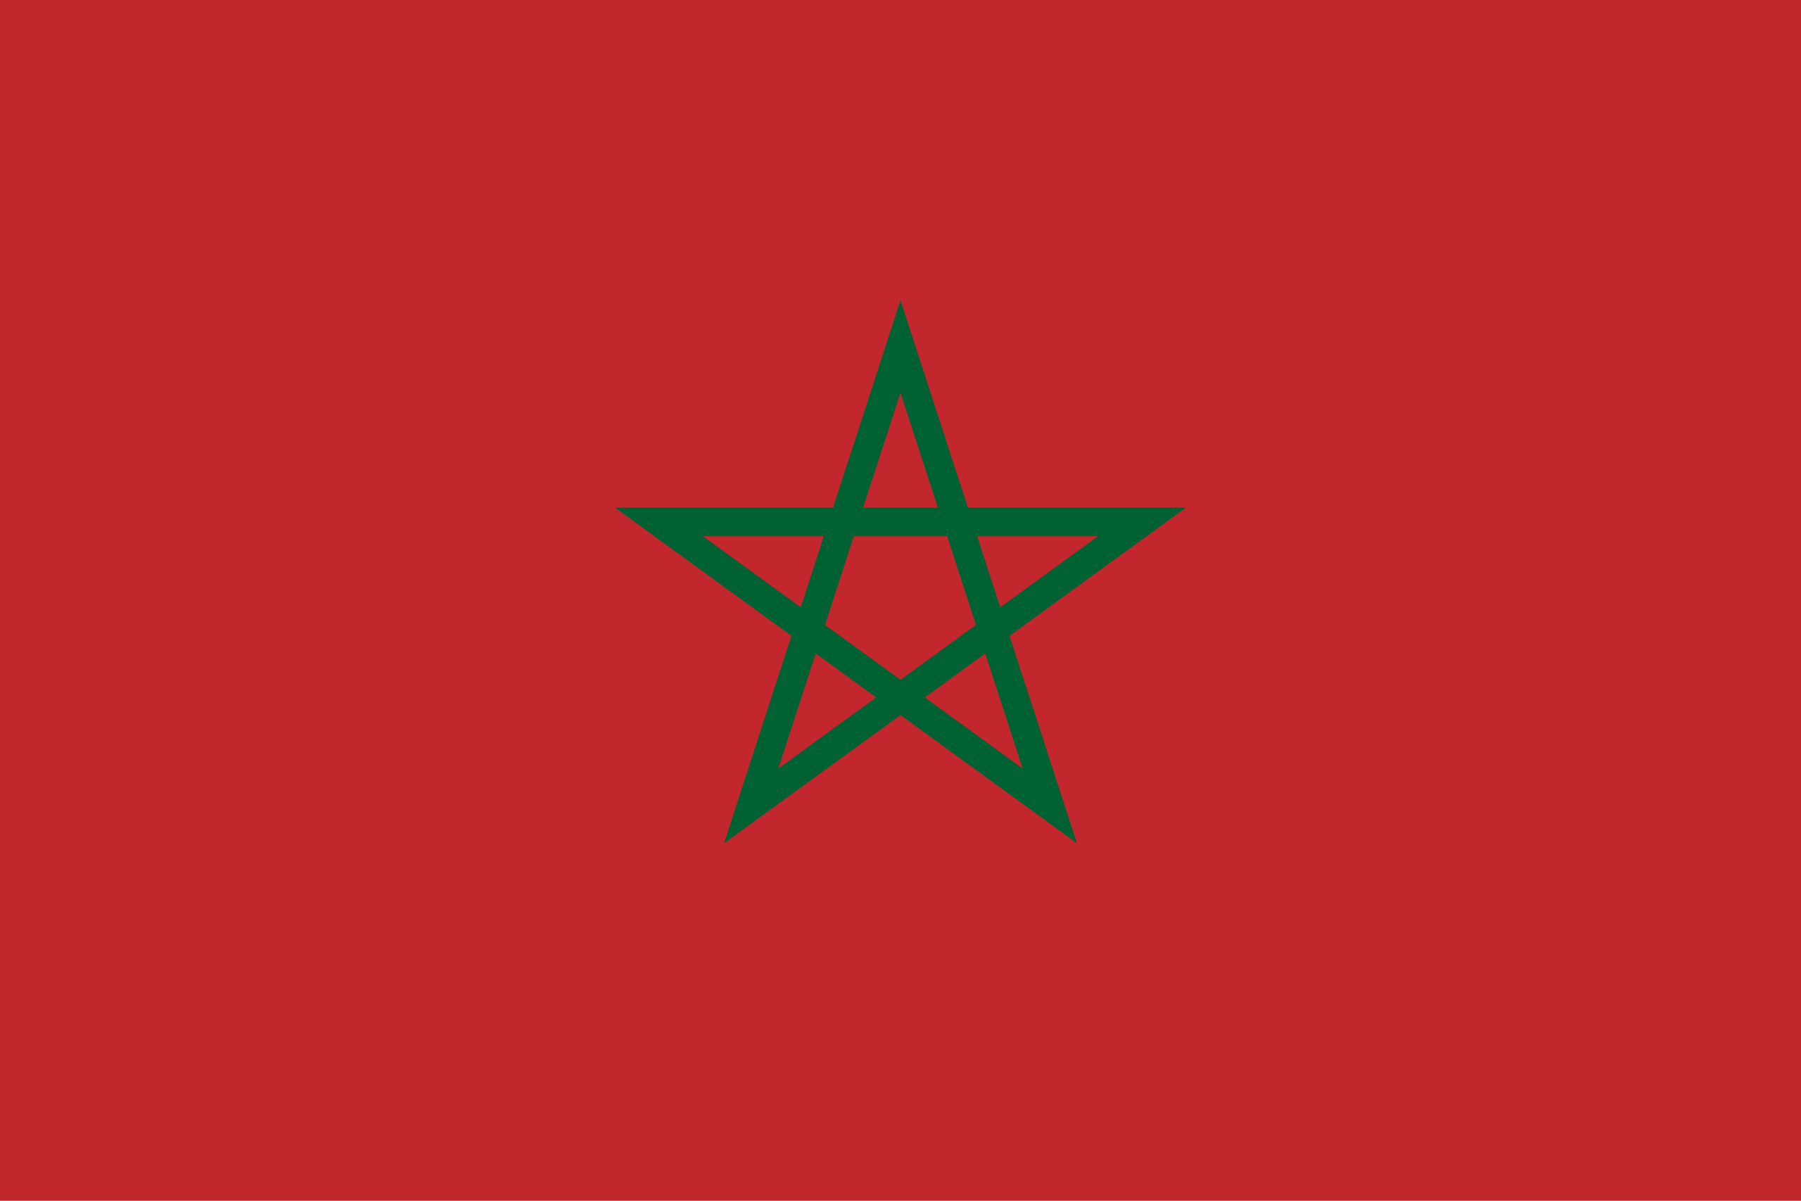
Biserica persecutată
MAROC
Populație: 37,8 milioane
Religii: musulmani 99,7%
creștini 0,1%
În Maroc, creștinii riscă să fie arestați și amendați doar pentru că dețin o Biblie sau pentru că vorbesc despre credința lor. Cei care se convertesc la creștinism pot pierde custodia propriilor copii.
La locul de muncă, creștinii sunt discriminați, iar pentru cei mai mulți este foarte dificil să se angajeze. Presiunea din partea familiilor și a societății îi forțează pe unii creștini să se izoleze sau să se mute.

Slide 4
Biserica persecutată
MAROC
Motive de rugăciune:
Să ne rugăm ca marocanii să aibă acces la Biblie.
Să ne rugăm pentru unitatea și creșterea spirituală a bisericilor din Maroc.
Să ne rugăm ca Domnul să le dea curaj creștinilor să-și împărtășească credința cu familia și prietenii lor.

